Slide 1


展示能力，体现价值
招行场景验证
金融事业部
2013年3月

Slide 2

1. 人员情况
2. 本次项目执行计划
3. 第三方支付场景
4. 他行代扣场景
5. 养老金缴费场景
6. 门户集成场景
7. 本次验证项目总结

Slide 3

人员情况
王锋：事业部资深专家，SCA commited。
陈文权：事业部专家，Server架构
阚嘉彬：事业部高级工程师，Server架构开发
唐飞龙：事业部服务团队工程师
刘先军：事业部服务团队专家

Slide 4
1. 人员情况
2. 本次项目执行计划
3. 第三方支付场景
4. 他行代扣场景
5. 养老金缴费场景
6. 门户集成场景
7. 本次验证项目总结

Slide 5
本次项目执行思路
机器安装，环境搭建，预留半天到3/4天。
介绍各个场景的实现思路
分别介绍演示我们的四个场景的实现，使用的产品的哪些能力
讲解我们的全生命周期的开发流程，以查询为例
项目总结

Slide 6
第三方支付
场景描述
主机系统
某商户拥有网上商城，和银行通过支付网关连接。银行客户登录网上商城，签订协议后，可以直接在网上商城通过协议支付买东西。
商户系统：
客户签约
签约信息查询
交易订单协议支付
网银系统webservice通道
网银：
客户签约webservice渠道
银行交易系统webservice通道
银行交易系统：
交易支付webservice渠道
客户签约webservice渠道
签约、支付交易流
主机系统TCP通道
主机系统：
TCP模拟器
模拟主机
Endpoint
TCP/定长报文
银行交易系统(网关)
Transport
HTTP/SOAP
网银
Endpoint
HTTP/SOAP
Transport
HTTP/SOAP
Endpoint
HTTP/SOAP
商户系统
浏览器

Slide 7
他行代扣
场景描述
主机系统
某银行租赁系统，根据租赁业务生成租金计划。租赁客户在租赁系统登记有他行扣款帐号，并已经签订三方扣款协议。允许银行根据租金计划，通过银企直连平台向他行发出扣款委托。
金融租赁系统：
租金计划维护
扣款计划生成
银企直连webservice通道
扣款回复订阅
扣款回复JMS事件监听
扣款响应处理
银企直连系统：
交易流水记录
主机系统TCP通道
主机系统交易应答事件流
扣款webservice渠道
模拟主机
Endpoint
TCP/定长报文
银企直连系统
事件通知
Transport
HTTP/SOAP/单向
JMS订阅
Endpoint
HTTP/SOAP
金融租赁系统
手动调度
定时调度

Slide 8
养老金缴费
场景介绍
企业根据定制的Excel表，将企业需要缴费的数据明细提交给银行。银行导入数据表并验证数据表，生成缴费清单，并根据缴费清单去外系统入账。
养老金缴费系统：
数据文件上传
缴费处理批处理定义
并行任务划分
生成缴费清单
主机系统TCP通道
主机系统
模拟主机
批处理监控
Endpoint
TCP/定长报文
养老金缴费系统
缴费文件

Slide 9
统一门户
场景介绍
应用作为企业统一门户的入口，管理门户的功能（菜单）及提供统一认证服务，也为客户提供主体的大部分功能，而其他应用为各个分行针对服务企业的特点进行个性化开发的功能（或依赖于应用1的主体功能，或完全独立的功能），可以独立管理及部署，不影响应用1。客户端根据企业的功能、当前用户的权限等展现功能菜单。
统一门户系统：
单点登录
功能菜单管理
数据展示集成
功能集成
单点登录
应用系统1
应用系统2
应用系统3
Endpoint
TCP/定长报文
统一门户系统
用户请求

Slide 10
本次项目执行计划
时间 | 内容 | 备注
周一 | 1.环境搭建 2.实现介绍 3.讲解，演示第一个场景相关代码 4.在下班前一小时结束，跑上数据 | 环境准备可能耗时比较长，可以压缩后面答疑时间，带数据量的东西晚上执行
周二 | 1.上班后查看第一天执行情况，收集数据，答疑 2.完成第一个场景的演示，代码讲解 3.完成第二个用例讲解 4.在下班前一小时结束，跑上数据 | 收集结果，同步答疑
周三 | 1.上班后查看第二天执行情况，收集数据，答疑 2.开始第三个用例的演示，代码讲解 3.演示开发数据查询用例 4.在下班前 一小时结束，跑上数据 | 收集结果，同步答疑
周四 | 1.上班后查看第三天执行情况，收集数据，答疑 2.开始第四个用例的演示，代码讲解 3.介绍全生命周期基于产品的做法 4.关于全生命周期的讨论和扩展 | 不会全部演示，挑一部分重点演示
周五 | 1.讨论，答疑（1小时） 2.总结报告 | 上午结束

Slide 11
1. 人员情况
2. 本次项目执行计划
3. 第三方支付场景
4. 他行代扣场景
5. 养老金缴费场景
6. 门户集成场景
7. 本次验证项目总结

Slide 12
第三方支付
场景描述
主机系统
某商户拥有网上商城，和银行通过支付网关连接。银行客户登录网上商城，签订协议后，可以直接在网上商城通过协议支付买东西。
商户系统：
客户签约
签约信息查询
交易订单协议支付
网银系统webservice通道
网银：
客户签约webservice渠道
银行交易系统webservice通道
银行交易系统：
交易支付webservice渠道
客户签约webservice渠道
签约、支付交易流
主机系统TCP通道
主机系统：
TCP模拟器
模拟主机
Endpoint
TCP/定长报文
银行交易系统(网关)
Transport
HTTP/SOAP
网银
Endpoint
HTTP/SOAP
Transport
HTTP/SOAP
Endpoint
HTTP/SOAP
商户系统
浏览器

Slide 13
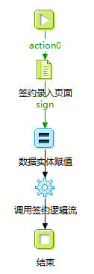
实现设计
浏览器
网上商城系统
WebService
银行交易系统
页面流引擎
逻辑流引擎
渠道
渠道
_{路由}
交易Server容器1
_{路由}
通道
_{交易流}
HTTP
交易容器
_{交易流}
SDO
MESSAGE
_{交易流}
通道
WebService
交易Serv
er容器2
_{路由}
TCP
逻辑流引擎
网上银行系统
HTTP
TCP
页面流引擎
逻辑流引擎
账户系统
SDO
_{TCP协议}
_{主机模拟器}
13

Slide 14
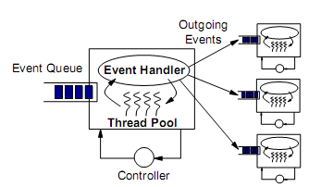
关键技术点－SEDA
SEDA（staged event-driven architecture）
阶段事件驱动架构，可以将逻辑进行分段（stage）处理，通过对每段逻辑进行有效的资源和处理能力的调配，进而提高系统的吞吐能力、稳定性、以及系统的水平扩展能力。
I
渠道/通道
定制
服务
定制
服务
分组
格式
定制
数据
定义
流程
定制
IDE
渠道管理
核心服务容器
通道管理
Runtime
ATM
银联
TCP
渠道
服务
路由
交易服务
Step
通道
路由
TCP
通道
J2EE
应用系统
HTTP
渠道
事件服务
Step
HTTP
通道
RIA
WTC
渠道
主机服务
Step
MQ
通道
主机模拟
Tuxedo
应用系统
…
TCP
Server
其他…
Step
其他…
MQ
Server
资源申请
EJB
Server
基础组件
数据库连接
线程池
通信连接池
处理器实例池
数据上下文
状态管理
渠道管控
服务管控
资源管控
异常监控
定时触发
Governor

Slide 15
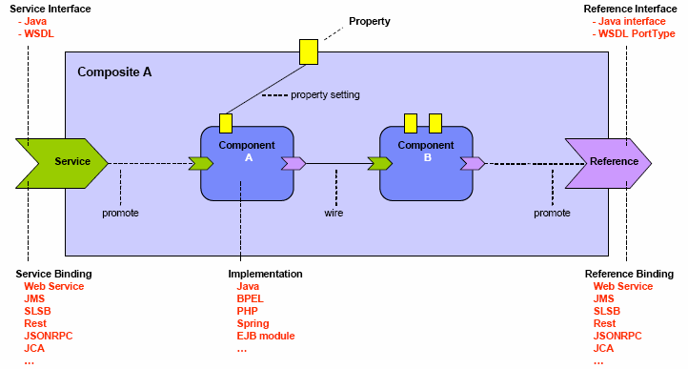
SCA服务
SCA（Service Component Architecture）服务构件架构，实现 SOA 而产生的一种规范，它提供了一种基于服务的编程模型，能够十分方便、快速地来构建SOA应用。
将服务暴露成不同的调用方式
支持调用不同方式的服务

Slide 16
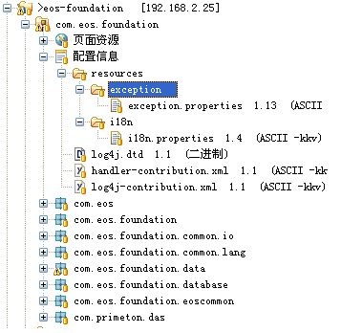
国际化支持
每个构件包都有"配置信息"目录
配置信息下的i18n目录存放国际化信息
国际化信息文件的命名规则为：basename_语言代码_国家代码.properties

Slide 17
1. 人员情况
2. 本次项目执行计划
3. 第三方支付场景
4. 他行代扣场景
5. 养老金缴费场景
6. 门户集成场景
7. 本次验证项目总结

Slide 18
他行代扣
场景描述
主机系统
某银行租赁系统，根据租赁业务生成租金计划。租赁客户在租赁系统登记有他行扣款帐号，并已经签订三方扣款协议。允许银行根据租金计划，通过银企直连平台向他行发出扣款委托。
金融租赁系统：
租金计划维护
扣款计划生成
银企直连webservice通道
扣款回复订阅
扣款回复JMS事件监听
扣款响应处理
银企直连系统：
交易流水记录
主机系统TCP通道
主机系统交易应答事件流
扣款webservice渠道
模拟主机
Endpoint
TCP/定长报文
银企直连系统
事件通知
Transport
HTTP/SOAP/单向
JMS订阅
Endpoint
HTTP/SOAP
金融租赁系统
手动调度
定时调度

Slide 19

实现设计
金融租赁系统
银企直连系统
渠道
逻辑流引擎
调度引擎
_{路由}
主机系统
TCP
协议
主机
模拟器
交易Server容器
交易流水－交易逻辑－主机访问－事件触发
事件订阅
事件响应(JMS)
_{路由}
事件Server容器
事件订阅－事件推送
通道
通道

Slide 20
关键技术点－事件服务
企业级事件服务
异步通信机制
统一的访问接口
点对点、广播订阅
内置JMS、UDP支持
扩展通信方式支持
自定义事件
邮件服务
Java
Mail
事
件
管
理
器
触发
短信服务
短信
平台
事件服务
访问
订阅发布
报警服务
JMS
Server
事件
监测器
订阅
事件
监测器
订阅

Slide 21
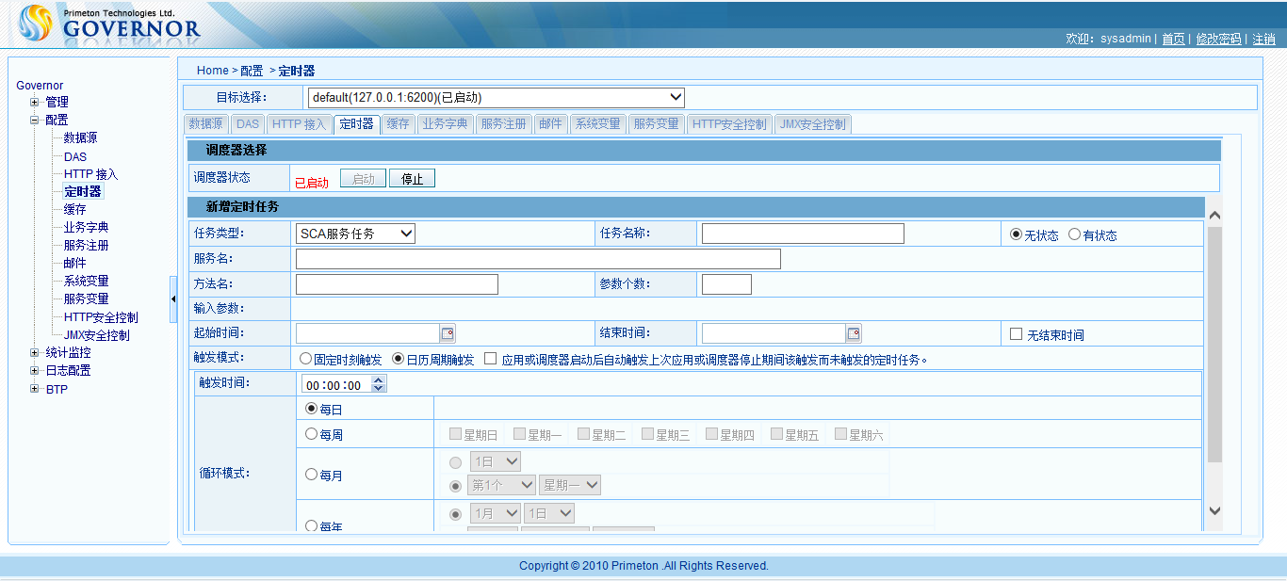
调度框架
定时器提供定时执行定时任务的功能，通过封装开源的quartz实现，可以定时执行一个任意方法任务、一个逻辑流任务、一个服务任务，或者一个纯正的quartzJob
定时任务存储在数据库中，支持集群方式。支持构造各种简单和复杂的触发时间
用户可以对定时任务进行查询、增加、修改、删除、暂停、继续操作。支持多调度器，每一个调度器有一个自己的数据源，和一组相关的存储定时任务的数据表，用来管理调度定时任务。

Slide 22
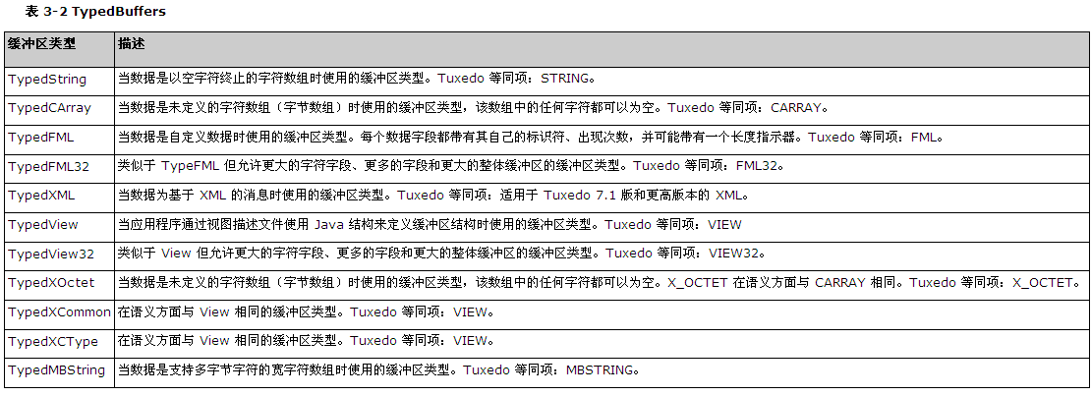
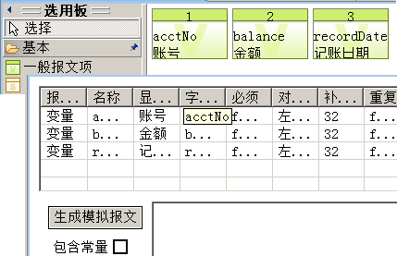
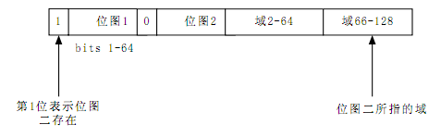
报文组件
Composite模式
统一接口
支持组装
支持多种格式
定长
分隔符
XML报文
ISO8583
FML
自定义
支持多种格式条目
常量
变量
子报文
Object pack(String, Serializable )
Serializable uppack(String, Object )
MessageItem
35010020101126TX10005 王亮 2000013000000001 201008
350100|20101126|TX100|05|100001|12345678|40000001|王亮
Item
Message
<?xml version="1.0" encoding="GBK" ?><root><Userid>ZhangSan</Userid>
<Username>张三</Username>
</Accounts>
</root>
常量
变量
Message
ISO8583
定长
分割符

Slide 23
1. 人员情况
2. 本次项目执行计划
3. 第三方支付场景
4. 他行代扣场景
5. 养老金缴费场景
6. 门户集成场景
7. 本次验证项目总结

Slide 24
养老金缴费
场景介绍
企业根据定制的Excel表，将企业需要缴费的数据明细提交给银行。银行导入数据表并验证数据表，生成缴费清单，并根据缴费清单去外系统入账。
养老金缴费系统：
数据文件上传
缴费处理批处理定义
并行任务划分
生成缴费清单
主机系统TCP通道
主机系统
模拟主机
批处理监控
Endpoint
TCP/定长报文
养老金缴费系统
缴费文件

Slide 25
实现设计
养老金缴费系统
批处理控制台
执行批处理
执行状态监控
停止批处理
页面流引擎
逻辑流引擎
批处理运行环境
并行计算
主机系统
TCP
协议
主机
模拟器
通道

Slide 26
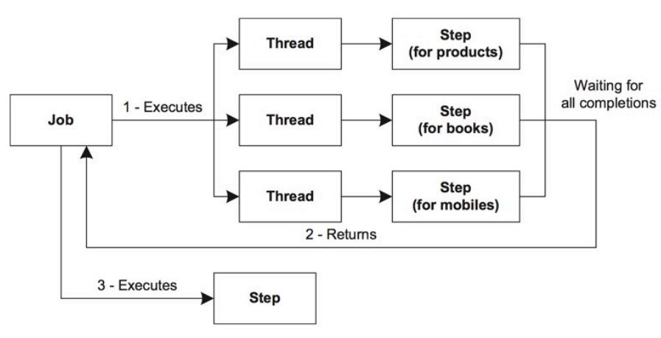
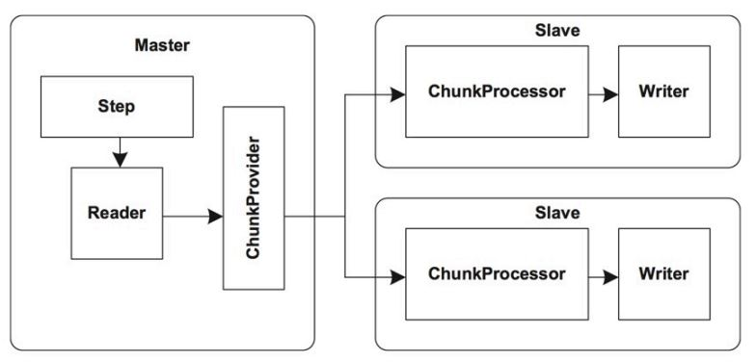
关键技术点－并行计算
基于普元批处理框架可以构建出轻量级的健壮的并⾏处理应⽤，⽀持事务、并发、流程、监控、纵向和横向扩展，提供统⼀的接⼝管理和任务管理。
并行模式（多进程）
并行模式（多线程）

Slide 27
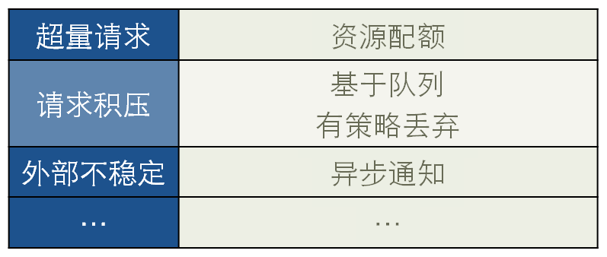
关键技术点－异步框架
通过将系统分成接入、控制、业务、集成等层次，每层之间进行同步或者异步的处理。主要特性包括：
分布式部署时，支持根据服务器的状态自动路由
支持对系统各层之间资源的单独管理
支持业务调用的异步模拟同步处理机制
支持异步Servlet实现HTTP异步请求

Slide 28
1. 人员情况
2. 本次项目执行计划
3. 第三方支付场景
4. 他行代扣场景
5. 养老金缴费场景
6. 门户集成场景
7. 本次验证项目总结

Slide 29
统一门户
场景介绍
应用作为企业统一门户的入口，管理门户的功能（菜单）及提供统一认证服务，也为客户提供主体的大部分功能，而其他应用为各个分行针对服务企业的特点进行个性化开发的功能（或依赖于应用1的主体功能，或完全独立的功能），可以独立管理及部署，不影响应用1。客户端根据企业的功能、当前用户的权限等展现功能菜单。
统一门户系统：
单点登录
功能菜单管理
数据展示集成
功能集成
单点登录
应用系统1
应用系统2
应用系统3
统一门户系统
用户请求

Slide 30
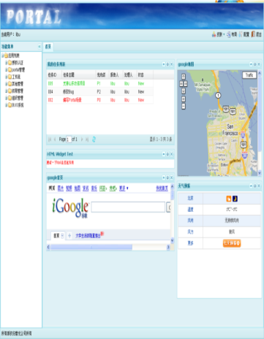
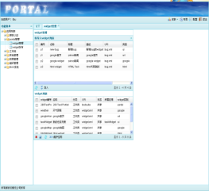
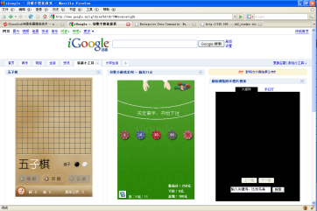
轻量级Portal框架
Primeton 企业信息门户
门户入口
门户应用
流程Widget
集成Widget
组织机构
……
整合企业应用
Widget/
Portlet
http
SSO Filter
Widget Client
Portal 服务器
http
Portal 引擎
Widget 容器
个性化门户框架
Apache代理
http
Widget API
遗留企业应用
Widget 库
IFRAME
HTML+JS
SSO Filter
Widget Client
Widget
SSO
服务器
Session Manager
http
Authentication Adaptor
整合遗留应用
LDAP
DB
App
门户
数据库
轻量级的Portal框架，帮助企业快速实施见效
Google Widget
Flash

Slide 31
支持单点登录
Web Application
Client
整合应用
Client
认证代理
Portal Server
Widget
整合应用
Widget
Client
Widget
Client
整合应用
Other Application
简单方便的SSO配置，支持多类型的客户端接入

Slide 32

完善的安全管理
防止非授权用户非法访问
你是谁(认证Authentication)
用户的注册信息是什么、存放在哪里？
采用何种身份认证机制
你可以做什么(授权Authorization)
门户权限设置(应用/主题/Widget)
门户访问控制管理
外部应用访问控制管理
方便有权限用户快速访问所需信息
单点登录，全网漫游
完善的安全管理，保证企业信息的安全

Slide 33
1. 人员情况
2. 本次项目执行计划
3. 第三方支付场景
4. 他行代扣场景
5. 养老金缴费场景
6. 门户集成场景
7. 本次验证项目总结

Slide 34
本次验证项目总结
过程回顾
技术点回顾
验证总结

Slide 35
整个项目执行过程
_{过程回顾}
周一
周二
周三
周四
周五
刘先军：POC项目启动会 孙建平：环境协调准备
普元：准备环境，包括搭建开发环境 阚嘉彬：任务一开发流程讲解
阚嘉彬：任务一开发代码讲解，答疑 孙建平：环境协调准备
陈文权：案例二开发流程讲解
陈文权：任务二开发流程，代码讲解，答疑 孙建平：环境协调准备完成
陈文权：任务三开发流程，代码讲解，答疑
普元：在到位的环境上安装并调整需要运行压力测试的案例
唐飞龙：任务四开发流程，代码讲解，答疑 普元：压力测试环境完成，正常压力测试
普元：以新场景讲解开发过程和产品
普元：准备汇报文档和总结汇报PPT 招行普元：总结汇报

Slide 36
任务完成情况说明
_{过程回顾}
第三方支付
按要求完成，部署性能测试场景，执行性能测试用例
他行代扣
按要求完成
养老金缴费
按要求完成，65000笔数从excel读出，外系统入账，本系统记录流水，批处理在50秒内完成
统一门户
按要求完成，在对应的开发机器上完成

Slide 37
第一个场景性能测试部署模式
_{过程回顾}
IHS
WAS
应用部署
MockHost
压力机
（99.1.48.214）
99.1.76.131
数据库
Db2 9.5.5
99.1.57.233
WAS
MockHost
99.1.76.131
内网百兆

Slide 38
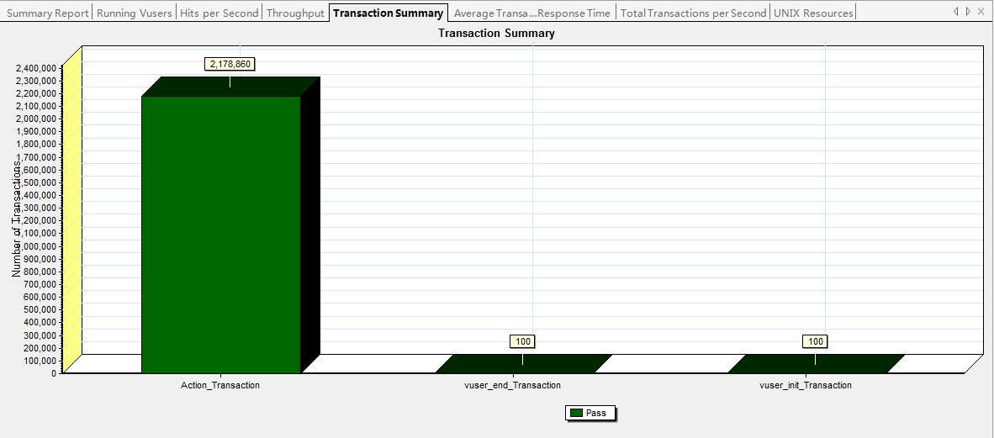
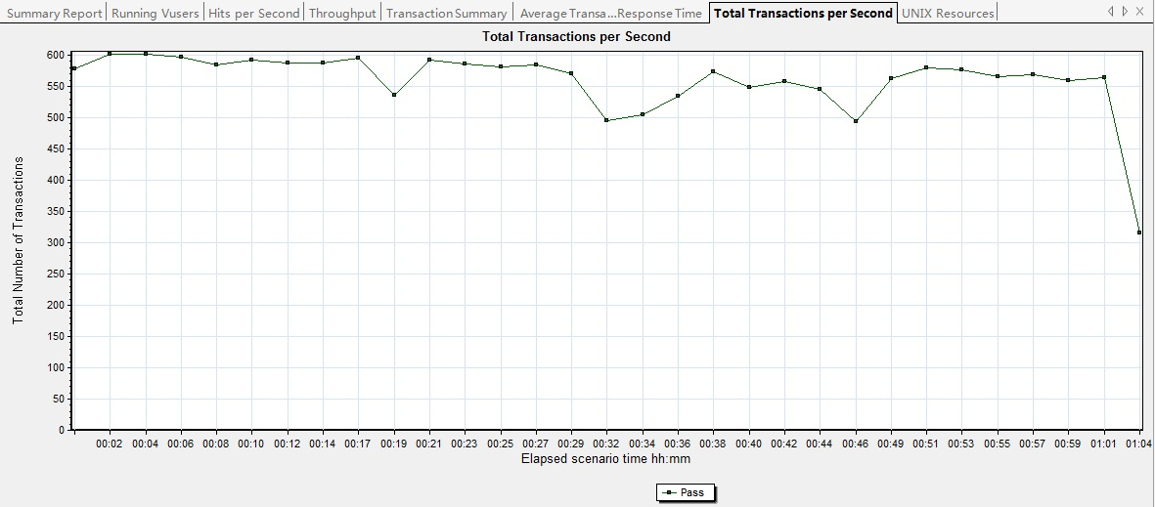
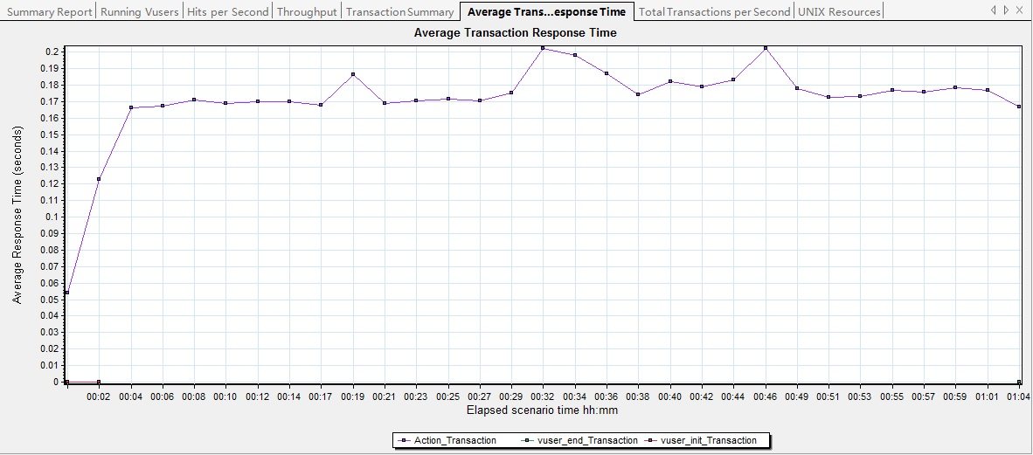
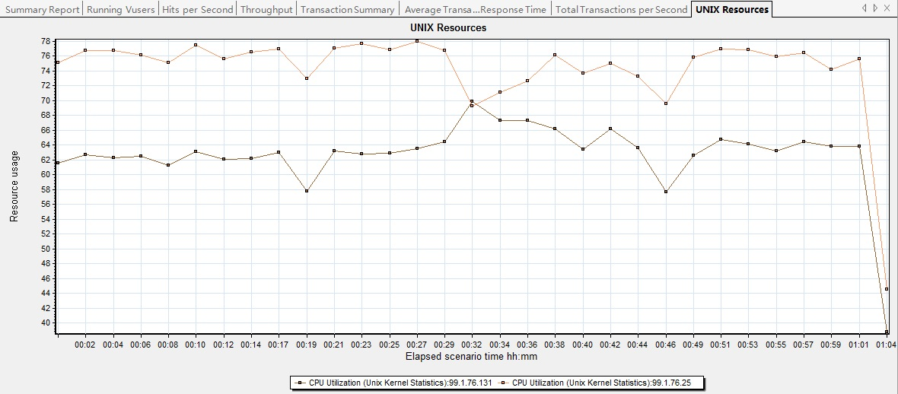
性能测试结果
_{过程回顾}
网络峰值，性能结果在当前网络情况达到最好。

Slide 39
SEDA
_{技术点回顾}
SEDA（staged event-driven architecture）
阶段事件驱动架构，可以将逻辑进行分段（stage）处理，通过对每段逻辑进行有效的资源和处理能力的调配，进而提高系统的吞吐能力、稳定性、以及系统的水平扩展能力。
I
渠道/通道
定制
服务
定制
服务
分组
格式
定制
数据
定义
流程
定制
IDE
渠道管理
核心服务容器
通道管理
Runtime
ATM
银联
TCP
渠道
服务
路由
交易服务
Step
通道
路由
TCP
通道
J2EE
应用系统
HTTP
渠道
事件服务
Step
HTTP
通道
RIA
WTC
渠道
主机服务
Step
MQ
通道
主机模拟
Tuxedo
应用系统
…
TCP
Server
其他…
Step
其他…
MQ
Server
资源申请
EJB
Server
基础组件
数据库连接
线程池
通信连接池
处理器实例池
数据上下文
状态管理
渠道管控
服务管控
资源管控
异常监控
定时触发
Governor

Slide 40
SCA服务
_{技术点回顾}
SCA（Service Component Architecture）服务构件架构，实现 SOA 而产生的一种规范，它提供了一种基于服务的编程模型，能够十分方便、快速地来构建SOA应用。
将服务暴露成不同的调用方式
支持调用不同方式的服务

Slide 41
国际化支持
_{技术点回顾}
每个构件包都有"配置信息"目录
配置信息下的i18n目录存放国际化信息
国际化信息文件的命名规则为：basename_语言代码_国家代码.properties

Slide 42
关键技术点－事件服务
_{技术点回顾}
企业级事件服务
异步通信机制
统一的访问接口
点对点、广播订阅
内置JMS、UDP支持
扩展通信方式支持
自定义事件
邮件服务
Java
Mail
事
件
管
理
器
触发
短信服务
短信
平台
事件服务
访问
订阅发布
报警服务
JMS
Server
事件
监测器
订阅
事件
监测器
订阅

Slide 43
调度框架
_{技术点回顾}
定时器提供定时执行定时任务的功能，通过封装开源的quartz实现，可以定时执行一个任意方法任务、一个逻辑流任务、一个服务任务，或者一个纯正的quartzJob
定时任务存储在数据库中，支持集群方式。支持构造各种简单和复杂的触发时间
用户可以对定时任务进行查询、增加、修改、删除、暂停、继续操作。支持多调度器，每一个调度器有一个自己的数据源，和一组相关的存储定时任务的数据表，用来管理调度定时任务。

Slide 44
报文组件
_{技术点回顾}
Composite模式
统一接口
支持组装
支持多种格式
定长
分隔符
XML报文
ISO8583
FML
自定义
支持多种格式条目
常量
变量
子报文
Object pack(String, Serializable )
Serializable uppack(String, Object )
MessageItem
35010020101126TX10005 王亮 2000013000000001 201008
350100|20101126|TX100|05|100001|12345678|40000001|王亮
Item
Message
<?xml version="1.0" encoding="GBK" ?><root><Userid>ZhangSan</Userid>
<Username>张三</Username>
</Accounts>
</root>
常量
变量
Message
ISO8583
定长
分割符

Slide 45
关键技术点－并行计算
_{技术点回顾}
基于普元批处理框架可以构建出轻量级的健壮的并⾏处理应⽤，⽀持事务、并发、流程、监控、纵向和横向扩展，提供统⼀的接⼝管理和任务管理。
并行模式（多进程）
并行模式（多线程）

Slide 46
关键技术点－异步框架
_{技术点回顾}
通过将系统分成接入、控制、业务、集成等层次，每层之间进行同步或者异步的处理。主要特性包括：
分布式部署时，支持根据服务器的状态自动路由
支持对系统各层之间资源的单独管理
支持业务调用的异步模拟同步处理机制
支持异步Servlet实现HTTP异步请求

Slide 47
轻量级Portal框架
_{技术点回顾}
Primeton 企业信息门户
门户入口
门户应用
流程Widget
集成Widget
组织机构
……
整合企业应用
Widget/
Portlet
http
SSO Filter
Widget Client
Portal 服务器
http
Portal 引擎
Widget 容器
个性化门户框架
Apache代理
http
Widget API
遗留企业应用
Widget 库
IFRAME
HTML+JS
SSO Filter
Widget Client
Widget
SSO
服务器
Session Manager
http
Authentication Adaptor
整合遗留应用
LDAP
DB
App
门户
数据库
轻量级的Portal框架，帮助企业快速实施见效
Google Widget
Flash

Slide 48
支持单点登录
_{技术点回顾}
Web Application
Client
整合应用
Client
认证代理
Portal Server
Widget
整合应用
Widget
Client
Widget
Client
整合应用
Other Application
简单方便的SSO配置，支持多类型的客户端接入

Slide 49
完善的安全管理
_{技术点回顾}
防止非授权用户非法访问
你是谁(认证Authentication)
用户的注册信息是什么、存放在哪里？
采用何种身份认证机制
你可以做什么(授权Authorization)
门户权限设置(应用/主题/Widget)
门户访问控制管理
外部应用访问控制管理
方便有权限用户快速访问所需信息
单点登录，全网漫游
完善的安全管理，保证企业信息的安全

Slide 50
验证总结—开发平台
_{验证总结}
产品开发平台
易用性
一体化开发，异步回调简单
图形化编程，拖拽式开发
图形化调试，调试数据一目了然
场景覆盖
四个场景全覆盖在一个开发工具中

Slide 51
验证总结—运行平台
_{验证总结}
产品运行平台
易用性
好维护，易部署
好监控，易调整
场景覆盖
四个场景全覆盖在一个运行平台中

Slide 52
验证总结—软件全生命周期
_{验证总结}
需求人员
设计人员
功能设计工具
原型设计工具
系统原型
系统设计规格书
系统设计工具
_{生产运行}
版本发布
_{需求编写}
_{系统设计}
_{编码}
_{单元测试}
_{系统测试}
开发人员
运维人员
向导式开发
代码框架
管理控制台
故障分析报告
单元测试工具
质量检查报告
持续集成工具
故障诊断工具
持续集成报告
容量预测报告
容量预测工具
版本控制
文件
分发
企业元数据

Slide 53
研发管理面临的问题与挑战
_{验证总结}
新系统开发周期过长，内部研发往往跟不上业务速度, 导致研发项目延期, 被动响应市场和竞争;
各应用软件质量参差不齐，各项目和业务域中存在多种架构、多个技术标准, 不规范、不一致，规模扩大后难以维护老系统维护成本过高。
缺乏共用模块与经验教训的积累及共享机制，软件复用度低;没有产品平台规划，无法平台化、系列化地开发产品,缺乏产品线规划;
无法在组织层面积累有效的经验, 员工的成长完全依赖于在不断的犯错中获取经验教训;
缺乏可量化的、标准化的手段和工具对应用项目、人员、供应商进行评估；开发商众多、并行建设项目多，限于企业自有IT人员规模，无法深入参与项目过程中，对交付物质量无法有效把控。
技术开发与产品开发未分离，缺乏技术规划与运作机制。 依赖于研发团队中的“牛人、能人、专家”, 但具备这种能力的人才规模增长速度跟不上越来越多的新开发任务数量;
公司业务规模/研发员工数量的膨胀，组织机构的建设跟不上速度，特别表现为引入了很多人员，但公司效率却未提高;
周期长
成本高
积累弱
考评难
人员瓶颈

Slide 54
软件平台的价值总结
_{验证总结}
平台运用分层体系结构，充分利用SOA架构先进理念和先进的方法论，使开行IT系统建设从设计、开发、测试、部署、运维管理等方面做到了统一技术架构和标准。
技术架构标准方面
1
对各家软件开发商提出统一技术要求，降低了对软件开发商的依赖，依托应用开发平台平台建立了统一的项目实施方法论、平台整合规范、项目实施规范等，规范了开发商行为，提高开发质量，有力保障了项目进度。
解决问题
2
过程管理方面
3
提高IT系统对业务的支持能力，降低了系统维护成本，积累和沉淀在应用系统建设中相关的项目实施经验、架构知识、构件和服务，提高资产复用的能力，使得应用软件资产得以保值增值。
资产复用方面

Slide 55
后续实施建议
_{验证总结}
摸家底
做计划
分期实施
持续改进

Slide 56

Thanks!
400-120-8005
新浪微博：@普元软件
weibo.com/primetonsoftware
产品服务在线社区：gocom.cc
北京 | 上海 | 广州 | 深圳 | 长沙 | 西安
www.primeton.com

